Slide 1




Programa para el Desarrollo Económico de Mendoza

Slide 2


Contexto Nacional
DATOS PRESUPUESTO NACIONAL
01
02
¿Restricciones en actividades económicas?
04
05
Tipo de Cambio a diciembre
2021: 102,4 ARS/USD
Comienzo de clases
presenciales
Recuperación de un 5,5% PBI
03
06
Tasa de
desempleo del 8,9%
Inﬂación 29%

Slide 3

Balance Mendoza Activa I
ALCANCE
Utilización por parte de los mas informados en su inicio
Demoras promedio estabilizadas en dos meses Funcionamiento operativo superó expectativas
PLAZOS
OPERATORIA
BILLETERAS
Mecanismo de billeteras toma impulso
CRÉDITO FISCAL
Buenas perspectivas con utilización de crédito ﬁscal

Slide 4





Objetivos Mendoza Activa II
Direccionar recursos desde el Estado provincial con el objeto de promover el desarrollo económico.
Estimular aquellas inversiones que tengan como destino la generación deempleo, la innovación tecnológica y las exportaciones.
Generación de nuevo empleo
Priorizar y sostener aquellas actividades más perjudicadas por la pandemia.
Potenciar el crecimiento de sectores productivos estratégicos.

Slide 5









IMPULSO (Financiamiento)
$ 300.000.000
Financiamiento asociado
Destino Productivo Estratégico
Sectores sin acceso
a ﬁnanciamiento tradicional

Slide 6






PLUS ACTIVA + CRÉDITO FISCAL
( 5% ARN - subsidio)
Generación de empleo permanente
Innovación Tecnológica
Contribución a las exportaciones
Pymes en cuya planta las mujeres sean mayoría

Slide 7
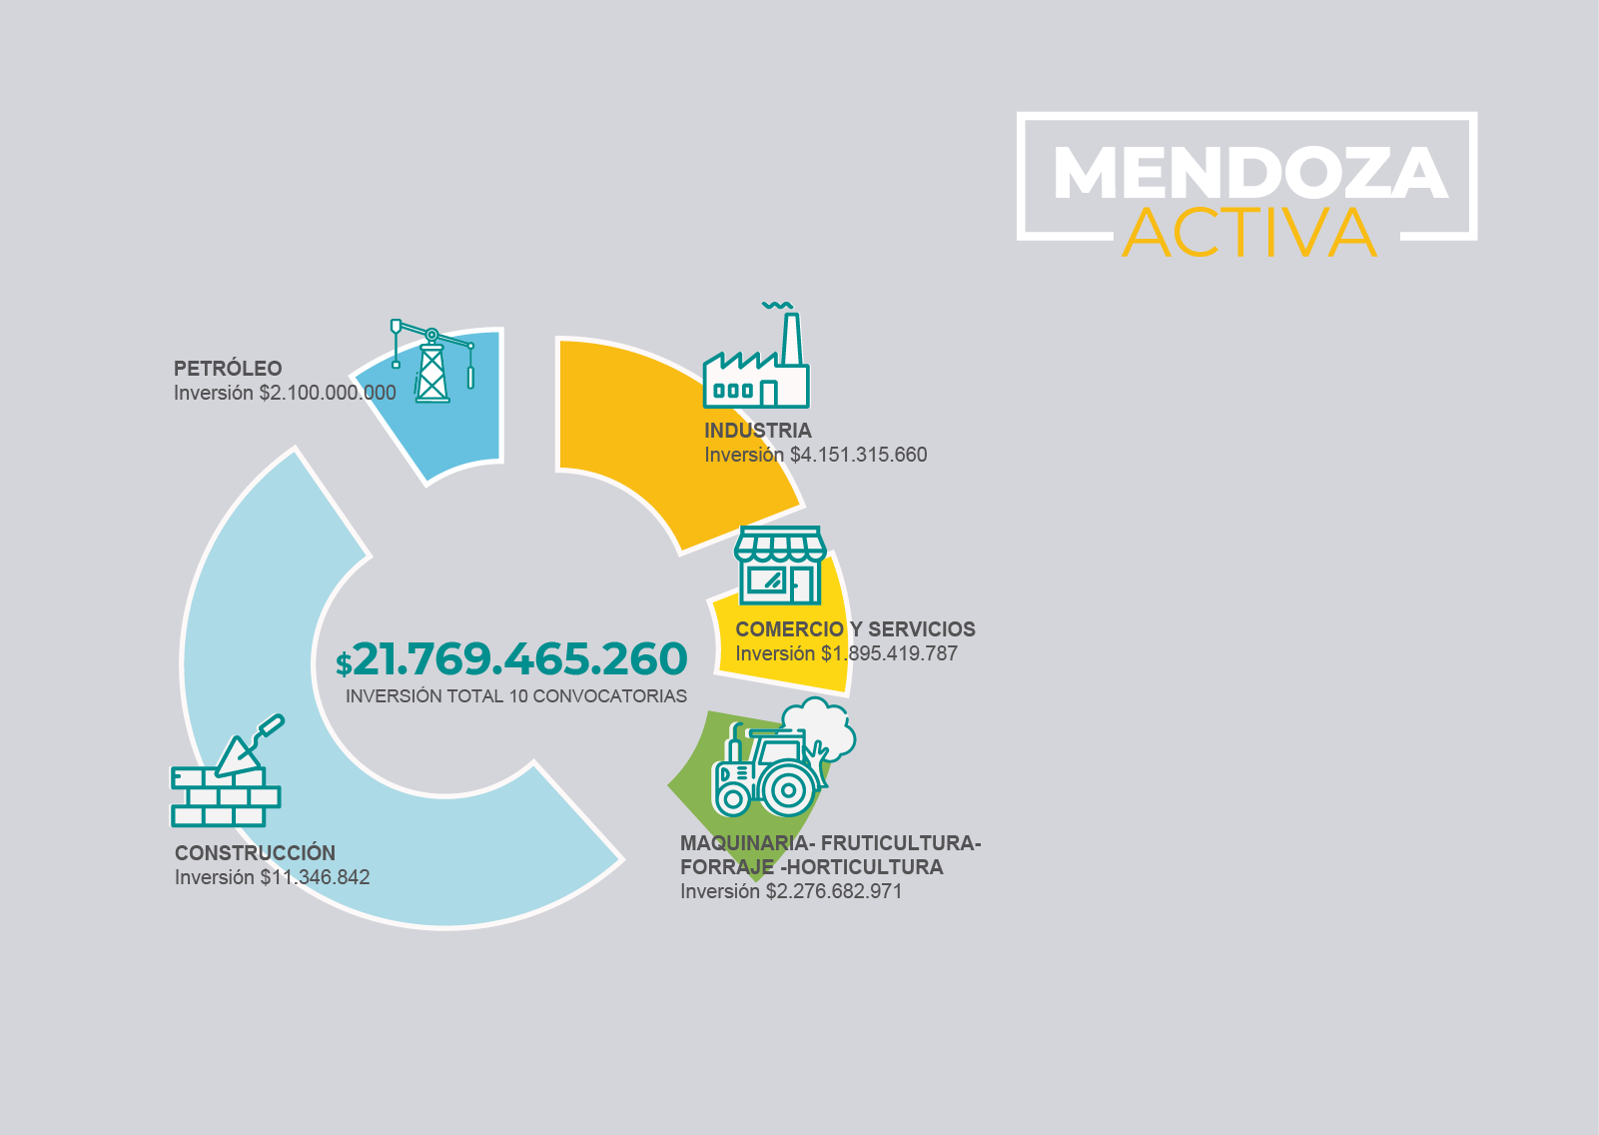
10 CONVOCATORIAS
INVERSIÓN TOTAL
$ 21.769.465.260

Slide 8

3336
PROYECTOS
TUPUNGATO TUNUYÁN SANTA ROSA SAN RAFAEL SAN MARTÍN SAN CARLOS RIVADAVIA MALARGÜE
MAIPÚ LUJÁN LAVALLE LAS HERAS
LA PAZ JUNÍN GUAYMALLÉN GODOY CRUZ GENERAL ALVEAR
CAPITAL
62
98
22
3°
7°
405
197
63
108
2°
31
423
1°
609
46
8°
149
19
91
5°
6°
326
264
635
4°
387
0
50
100
150
200
250
300
350
400
450
500

Slide 9





Personas Entrenadas por departamento
Fuente: Datos al 31/05/2020
2089
TOTAL

Slide 10















SUBPROGRAMAS

Slide 11


CAPITAL DE TRABAJO
Aporte Provincial $ 560.000.000
Destino compra de mercadería para el comercio e insumos industriales.
Línea que viene teniendo importante dinamismo
ANR reintegro del 40%.
(15% Billetera virtual -15% Efectivo -10% Crédito ﬁscal)

Slide 12


PERSONAL DOCENTE
Aporte Provincial $ 500.000.000
Compra de computadoras y notebook personal docente público y privado
Tope de Inversión: $ 120.000
ANR reintegro del 40%. (40% Efectivo)

Slide 13


CONSTRUCCIÓN INDIVIDUAL
Aporte Provincial $ 750.000.000
Construcción, ampliación y terminación de unidades habitacionales
Tope hasta 100m2 - $ 6.387.000
(ajustable índice Colegio de Arquitectos de Mendoza)
ANR reintegro del 40%.
(15% Billetera Virtual -15% Efectivo - 10% Crédito ﬁscal)

Slide 14
CONSTRUCCIÓN VIVIENDA LLAVE EN MANO
Aporte Provincial $ 750.000.000
Convocatoria pública llave en mano Creación de catálogo de ofertas ANR reintegro del 40%.
(15% Billetera virtual -15% Efectivo - 10% Crédito ﬁscal)

Slide 15


CONSTRUCCIÓN Y URBANIZACIÓN
(Asoc. Vecinales, Asoc. Sindicales y Asoc. Gremiales) Aporte Provincial $ 300.000.000
Tope de Inversión: $ 35.000.000 ANR reintegro del 40%.
(20% Billetera virtual + 10% Efectivo + 10% Crédito ﬁscal)

Slide 16
COMPLEJOS HABITACIONALES
Aporte Provincial $ 800.000.000
Tope de Inversión: $ 35.000.000
Solo para empresas constructoras, desarrolladores, ﬁdeicomisos
ANR reintegro del 40%.
(10% Billetera virtual + 10% Efectivo + 20% Crédito ﬁscal)

Slide 17
CONSTRUCCIÓN FINALIDAD PRODUCTIVA
Aporte Provincial $ 500.000.000
Locales comerciales, de servicios, agrícolas,
apícolas, ganaderos e Industriales Tope de Inversión: $ 35.000.000 ANR reintegro del 40%.
(10% Billetera virtual + 10% Efectivo + 20% Crédito ﬁscal)

Slide 18

CONSTRUCCIÓN VIVIENDA RURAL
Aporte Provincial $ 200.000.000
Construcción, ampliación y refacción de viviendas rurales
Topes de Inversión: $ 3.500.000 - $ 500.000 ANR reintegro: 40% Efectivo
Municipios determina necesidades y contribuye operativamente

Slide 19

ATRACCIÓN DE INVERSIONES
Aporte Provincial $ 300.000.000
Nuevos emprendimientos realizados con inversiones provenientes de fuera de la Provincia Tope de Inversión: $ 20.000.000
ANR reintegro del 40%.
(10% Billetera virtual + 10% Efectivo + 20% Crédito ﬁscal)

Slide 20
SERVICIOS TURÍSTICOS, ESCOLARES Y OTROS
Aporte Provincial $ 300.000.000
Compra de vehículos colectivos para transporte
escolar y transporte turístico. Incluye traslado de personal de empresas.
Tope de Inversión: $ 10.000.000 ANR reintegro del 40%.
(10% Billetera virtual + 10% Efectivo + 20% Crédito ﬁscal)

Slide 21



SERVICIOS AUDIOVISUALES Y PRODUCCIONES CULTURALES
Aporte Provincial $ 100.000.000
Infraestructura y equipamiento para prestadores de servicios de producción audiovisual,producciones audiovisuales de todo tipo.
Tope de Inversión: $ 10.000.000 ANR reintegro del 40%.
( 10% Billetera virtual + 10% Efectivo + 20% Crédito ﬁscal)

Slide 22



INDUSTRIA – PARQUES INDUSTRIALES
Aporte Provincial $ 700.000.000
Inversiones en equipamiento industrial. Inversiones “nuevas” en una Zona o un Parque Industrial
Tope de Inversión: $ 20.000.000 ANR reintegro del 40%.
(10% Billetera virtual + 10% Efectivo + 20% Crédito ﬁscal

Slide 23
SERVICIOS INDUSTRIALES Y AGRÍCOLAS
Aporte Provincial $ 300.000.000
Inversiones para prestadores de servicios industriales y agrícolas
Tope de Inversión: $ 20.000.000 ANR reintegro del 40%.
(10% Billetera virtual + 10% Efectivo + 20% Crédito ﬁscal)

Slide 24
EQUIPAMIENTO
Aporte Provincial $ 300.000.000
Línea destinada a equipamiento de comercios y servicios.
Tope de Inversión: $ 5.000.000 ANR reintegro del 40%.
(10% Billetera virtual + 10% Efectivo + 20% Crédito ﬁscal)

Slide 25
EFICIENCIA ENERGÉTICA
Aporte Provincial $ 300.000.000
Inversiones que reduzcan el consumo energético
Tope de Inversión: $ 10.000.000 ANR reintegro del 40%.
(15% Billetera virtual + 15% Efectivo + 10% Crédito ﬁscal)

Slide 26
AGRICULTURA DE PRECISIÓN
Aporte Provincial $ 100.000.000
Recopilación de datos para la toma de decisiones a campo en los cultivos de Mendoza.
Tope de Inversión: $ 500.000 ANR reintegro del 40%.
. (15% Billetera virtual + 15% Efectivo + 10% Crédito ﬁscal)

Slide 27


EFICIENCIA DE RIEGO
Aporte Provincial $ 200.000.000
Inversiones que reduzcan el consumo de agua
Tope de Inversión: $ 15.000.000 ANR reintegro del 40%.
(10% Billetera virtual + 10% Efectivo + 20% Crédito ﬁscal)

Slide 28
FORRAJES
Aporte Provincial $ 200.000.000
Ampliar la oferta de materia prima mediante la compra de
material de propagación
Tope de Inversión: $ 10.000.000 ANR reintegro del 40%.
(15% Billetera virtual + 15% Efectivo + 10% Crédito ﬁscal)

Slide 29

DESARROLLO AGRÍCOLA
Aporte Provincial $ 200.000.000
Implantación de nuevos montes de Nogales, almendros, pistachos, olivos y cerezos – Estructuras de apoyo y conducción. Invernaderos. cámaras frigoríﬁcas.
Tope de Inversión: $ 10.000.000 ANR reintegro del 40%.
(15% Billetera virtual + 15% Efectivo + 10% Crédito ﬁscal)

Slide 30



MAQUINARIA AGRÍCOLA
Aporte Provincial $ 400.000.000
Incorporación de maquinaria agrícola, creación y
fortalecimiento de Centros de Servicios.
Tope de Inversión: $ 15.000.000 ANR reintegro del 40%.
(10% Billetera virtual + 10% Efectivo + 20% Crédito ﬁscal)

Slide 31


DEFENSA AGRÍCOLA
Aporte Provincial $ 400.000.000
Materiales, Accesorios e instalación de malla antigranizo
(esquema de entrega llave en mano).
Sistemas de defensa activa contra heladas esquema
de entrega llave en mano
Tope de Inversión: $ 15.000.000 ANR reintegro del 40%.
(10% Billetera virtual + 10% Efectivo + 20% Crédito ﬁscal)

Slide 32
FORESTALES
Aporte Provincial $ 200.000.000
Implantación de nuevos montes y cortinas forestales
Tope de Inversión: $ 5.000.000 ANR reintegro del 40%.
(10% Billetera virtual + 10% Efectivo + 20% Crédito ﬁscal)

Slide 33

GANADERÍA
Aporte Provincial $ 500.000.000
Compra y reposición de vientres; compra de invernada, compra de colmenas e insumos para la apicultura, compra de granos y forrajes para engorde.
ANR reintegro del 40%.
(10% Billetera virtual + 10% Efectivo + 20% Crédito ﬁscal)

Slide 34
HIDROCARBUROS
Aporte Provincial $ 3.000.000.000
Inversiones para reactivación, optimización de pozos y pozos nuevos
ANR reintegro del 40% en Crédito Fiscal

Slide 35


EMPLEO -ENLAZADOS
El cupo máximo estimado por semestre es de 3.000 trabajadores y trabajadoras nuevos incorporados al
trabajo registrado.
La Provincia abonará el equivalente al Salario
Mínimo, Vital y Móvil (SMVM), de forma mensual por trabajador/a nuevo registrado.
El aporte económico estatal consistirá en un monto mensual.
1
3
5
2
4
6
La provincia destinara
1.000 millones.
El aporte es el equivalente al 100% del SMVM
el beneficio es aplicable en hasta 7 meses corridos y simultáneos.

Slide 36







$ 13.460.000.000
Inversion del Estado provincial para el desarrollo económico
19

